Slide 1
MEMPERSIAPKAN PROPOSAL PTK

Slide 2
Nilai Positif PTK
Bertujuan meningkatkan mutu proses dan hasil pembelajaran
Tidak mengganggu tugas utama guru
Permasalahan faktual
Rancangan lentur, dapat disesuaikan dengan situasi KBM
Hal-hal yang berpotensi berdampak negatif terhadap pembelajaran dapat segera dikoreksi.
Dapat berfungsi sebagai kritik pribadi (auto-critic)

Slide 3
Langkah-langkah PTK
Identifikasi dan Analisis Masalah
Penetapan Fokus Permasalahan
Perencanaan Tindakan
Pelaksanaan Tindakan
Observasi
Refleksi
Rencana Tindakan Lanjutan.

Slide 4
Sistematika Proposal PTK
Judul
Latar Belakang Masalah
Rumusan Masalah
Tujuan Penelitian
Manfaat Penelitian
Kajian Pustaka
Metode Penelitian
Jadwal Penelitian
Rincian Beaya Penelitian
Daftar Pustaka
Lampiran-lampiran

Slide 5
KOMPONEN JUDUL PTK
Ditulis secara singkat, spesifik dan jelas
Menggambarkan masalah yang akan diteliti (jelas variabel y atau variabel terikatnya).
Menggambarkan tindakan penelitian yang dipilih untuk memecahkan masalah (jelas variabel x atau variabel bebasnya).

Slide 6
POLA JUDUL PTK:
Optimalisasi Penerapan x untuk meningkatkan y pada Siswa…..
Peningkatan y melalui Penerapan x pada Siswa…......
Penerapan x untuk Meningkatkan y pada Siswa…....

Slide 7
CONTOH JUDUL PTK (1)
Optimalisasi Penerapan Penggunaan Film Animasi (X) untuk meningkatkan Kemampuan Mengenali Gerakan Bagian-bagian Tubuh (Y) pada Siswa Kelas X.4 SMU Negeri 1 Tangerang Semester 2 Tahun Ajaran 2013/2014.

Slide 8
CONTOH JUDUL PTK (2)
Peningkatan Kearifan Lingkungan (Y) melalui Penerapan Model Belajar Berbasis Outdoor Education (X) pada Kelas Ekstrakurikuler Kepramukaan di SMK Batik 2 Surakarta Tahun Ajaran 2007/2008.

Slide 9
CONTOH JUDUL PTK (3)
Penerapan Model Belajar Permainan (X) untuk Meningkatkan Kemampuan Numerik (Y) pada Siswa Kelas IB SD Soedirman Tahun Ajaran 2014/2015.

Slide 10
LATAR BELAKANG MASALAH
Masalah PTK yang diangkat:
Jelas dan bukan hasil kajian teoretik (nyata terjadi di sekolah)
Dapat terinspirasi dari hasil penelitian terdahulu, tetapi digali dari permasalahan pembelajaran yang aktual.
Masalah didiagnosis secara kolaboratif oleh dosen dan guru.
Masalah harus bersifat:
penting dan mendesak untuk dipecahkan,
dapat dilaksanakan (ketersediaan waktu, biaya dan daya dukung lainnya).
Identifikasi masalah disertai data pendukung
Masalah dianalisis untuk menentukan akar penyebabnya.

Slide 11
Latar Belakang tanpa data pendukung

Slide 12
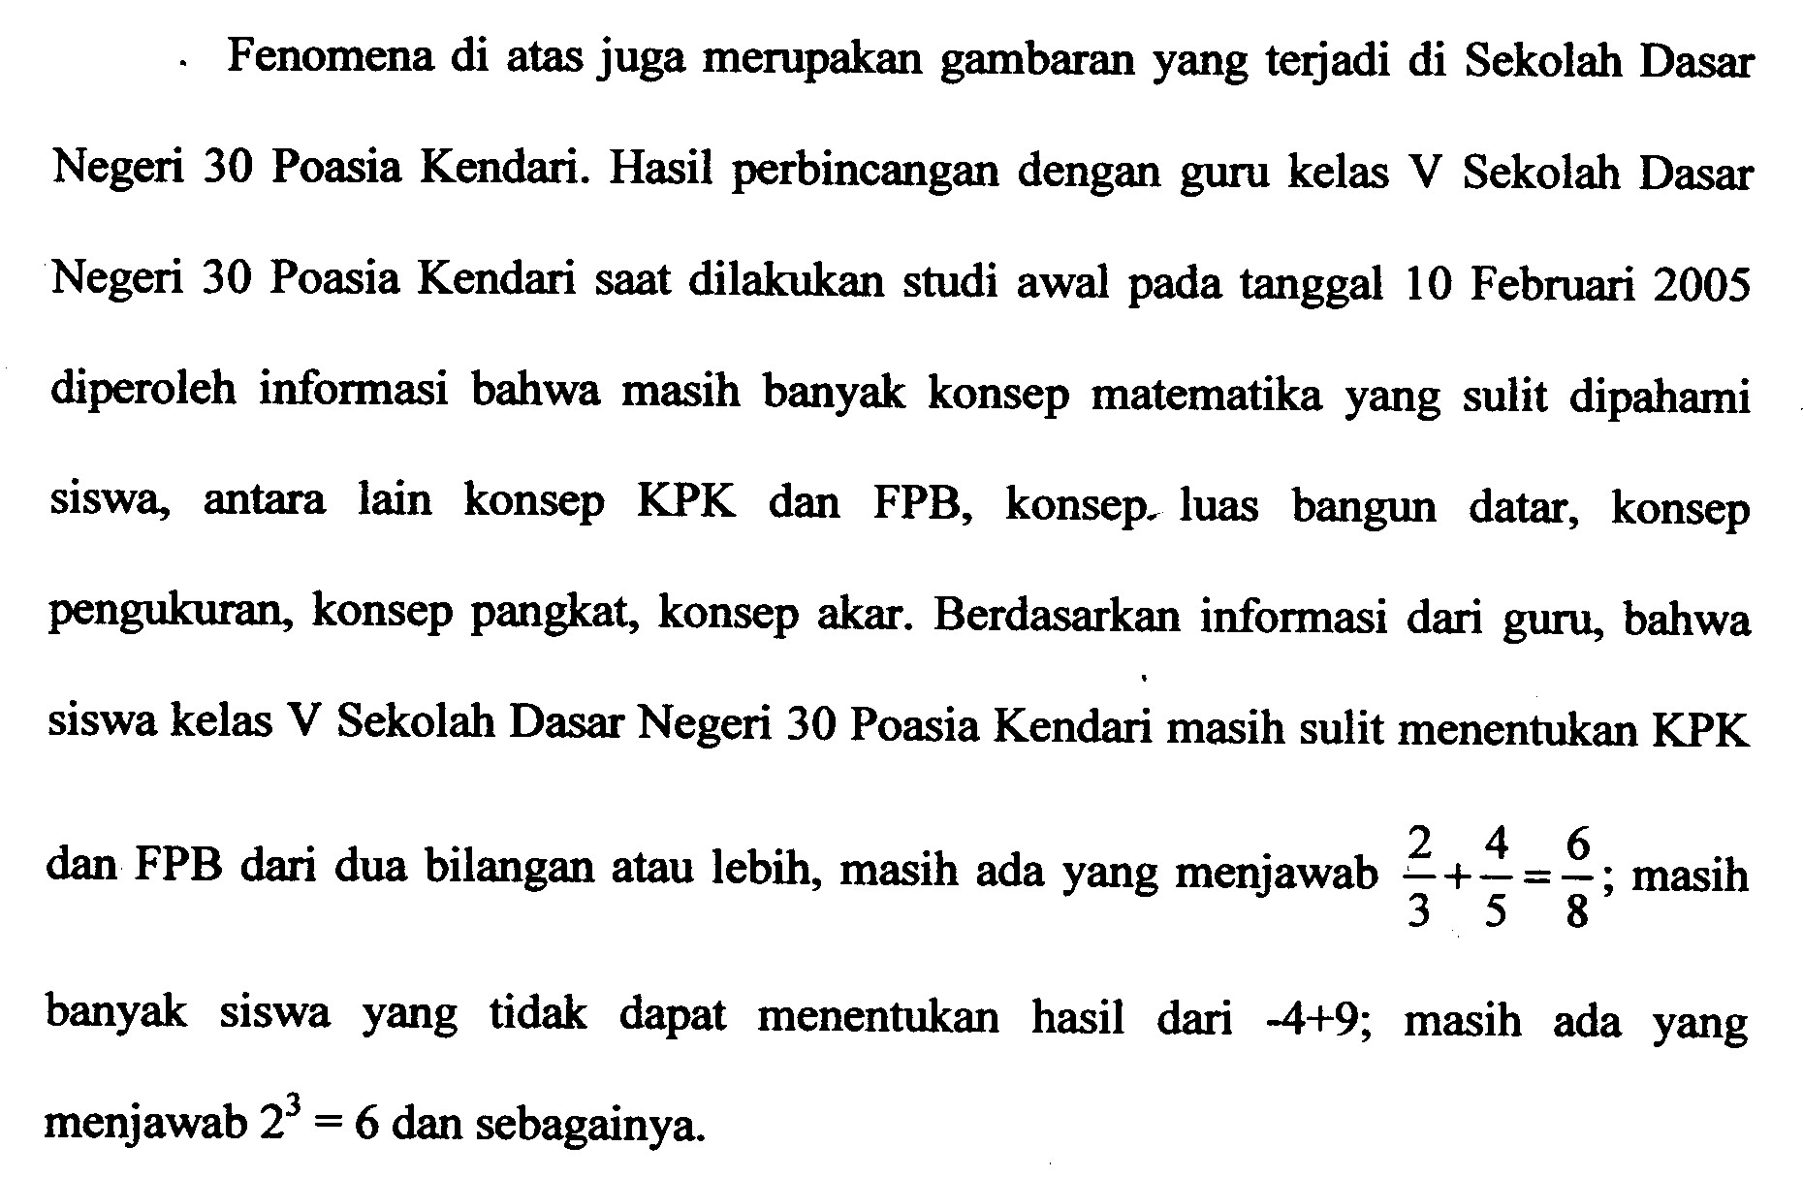
Masalah dengan data pendukung

Slide 13
RUMUSAN MASALAH DAN PEMECAHANNYA
RUMUSAN MASALAH DISUSUN:
DALAM BENTUK RUMUSAN PTK
ADA ALTERNATIF TINDAKAN YANG AKAN DIAMBIL DAN
HASIL POSITIF YANG DIANTISIPASI
MENGGUNAKAN KALIMAT TANYA
BAGAIMANAKAH PENERAPAN PEMBELAJARAN REMIDIAL DI SEKOLAH UNTUK MENINGKATKAN PEMAHAMAN KONSEP ………?
BAGAIMANAKAH MEMINIMALKAN KESALAHAN SISWA KELAS II SMA DALAM MENGGUNAKAN DERIVATIF BAHASA INGGRIS MELALUI POLA LATIHAN BERJENJANG?

Slide 14
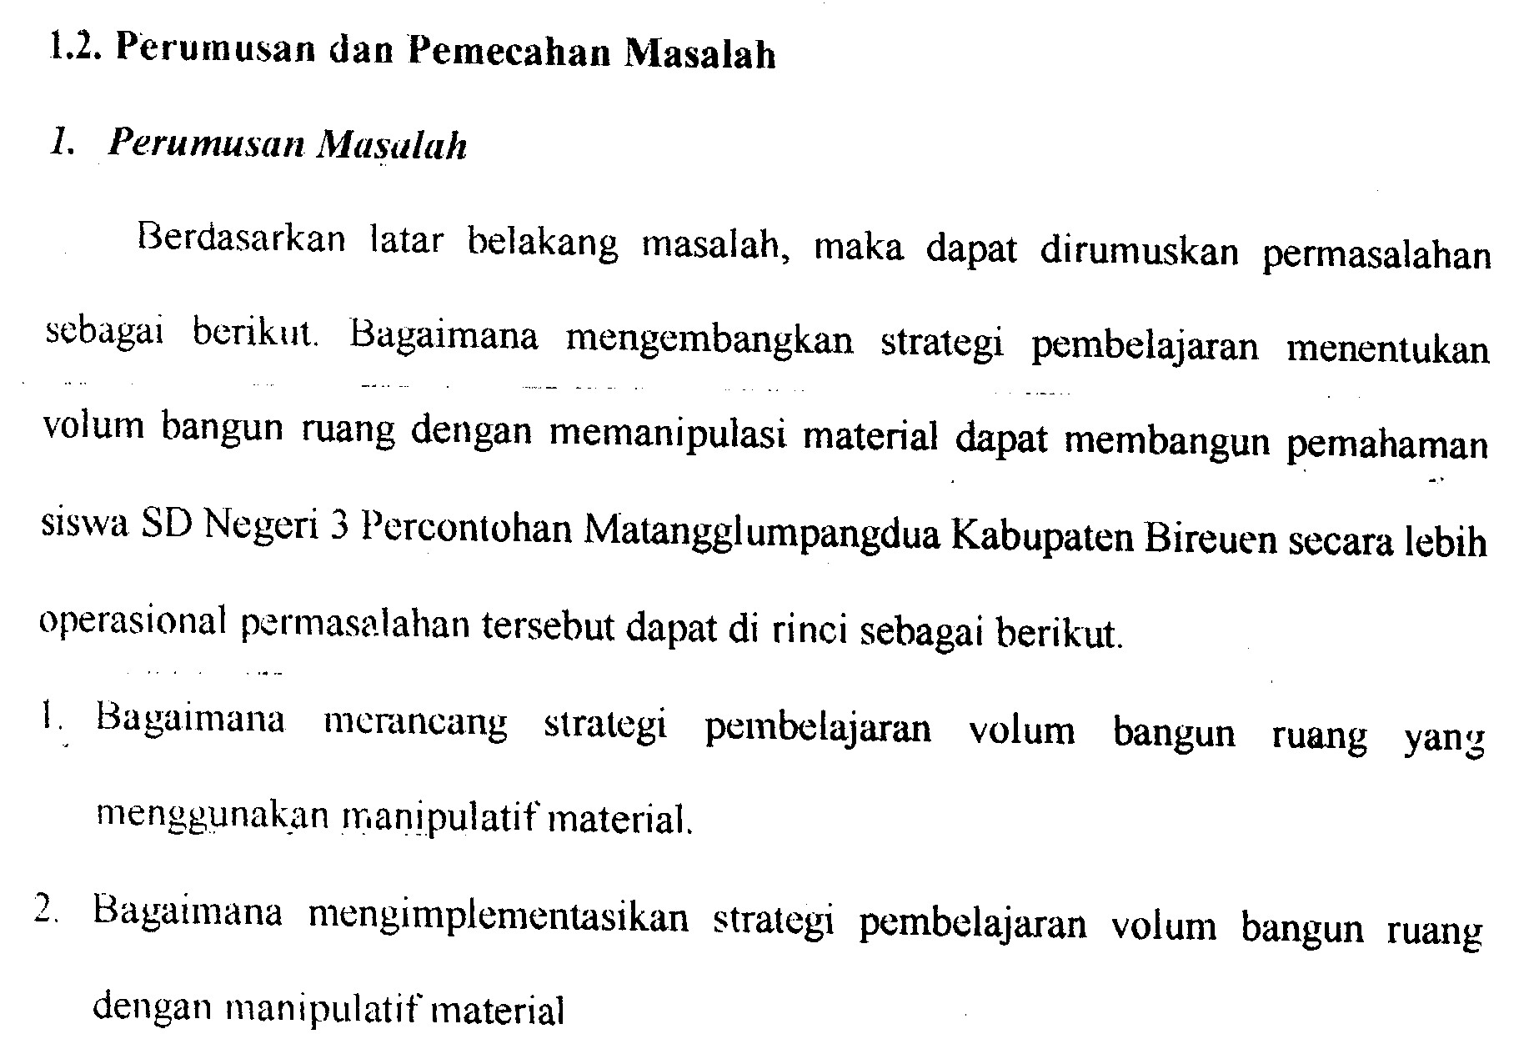

Slide 15
Pemecahan Masalah
Pemecahan masalah berisi:
Identifikasi alternatif tindakan
Sajian argumentasi logis terhadap pilihan tindakan
kesesuaiannya dengan masalah
kemutakhirannya,
keberhasilannya dalam penelitian sejenis
Berdasarkan teori atau wawancara dengan ahli
Hipotesis tindakan dikemukakan bila diperlukan.
Indikator keberhasilan tindakan harus realistik dan dapat diukur (jelas cara asesmennya)

Slide 16
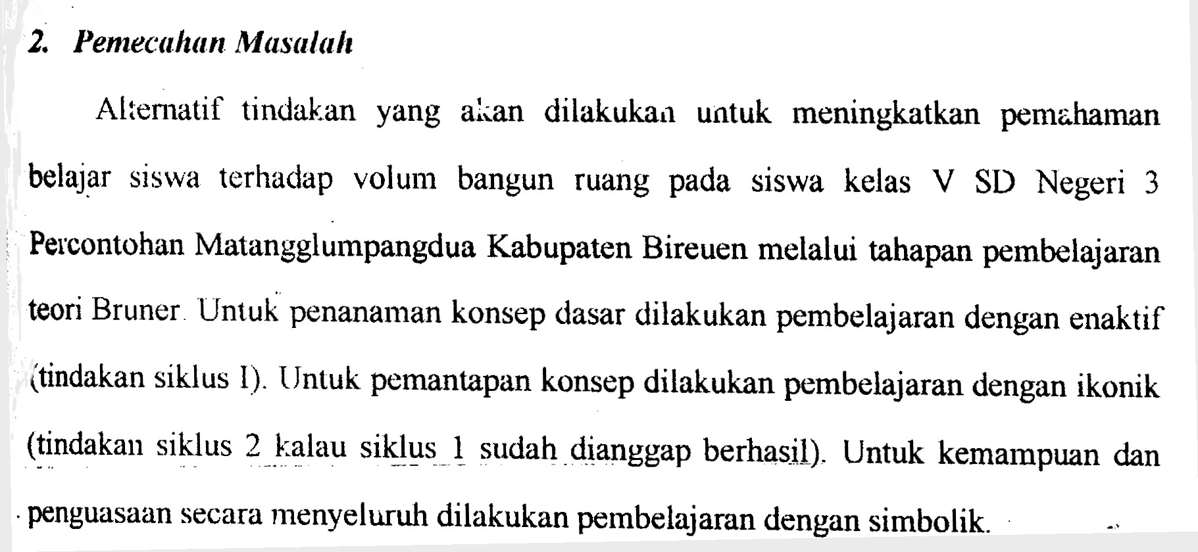

Slide 17
TUJUAN PENELITIAN
DIRUMUSKAN SECARA SINGKAT DAN JELAS BERDASARKAN PERMASALAHAN DAN CARA PEMECAHAN MASALAH YANG DIKEMUKAKAN.
MENERAPKAN PEMBELAJARAN REMIDIAL DI SEKOLAH UNTUK MENINGKATKAN PEMAHAMAN KONSEP ………
A. MEMINIMALKAN KESALAHAN SISWA DALAM MENGUBAH BENTUK KATA
BAHASA INGGERIS (DERIVATIF) DARI KATA SIFAT KE KATA BENDA ATAU
SEBALIKNYA MELALUI POLA LATIHAN BERJENJANG.
B. MENINGKATKAN KEMAMPUAN SISWA KELAS II IPA SMA DALAM
MENGGUNAKAN DERIVATIF TERSEBUT DALAM PELAJARAN MENULIS.

Slide 18
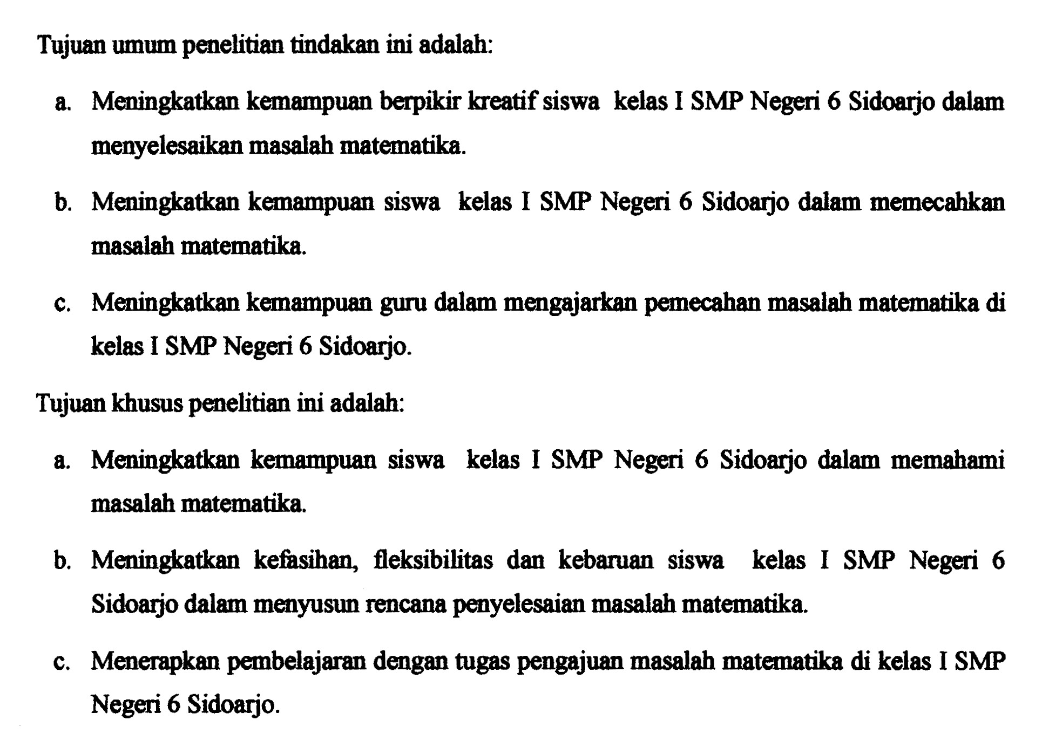

Slide 19
MANFAAT PENELITIAN
MANFAAT DIURAIKAN SECARA JELAS DAN SISTEMATIS
KEMUKAKAN MANFAAT BAGI SISWA, GURU, KOMPONEN PENDIDIKAN TERKAIT DI SEKOLAH.
BAGI GURU: MELALUI PTK INI GURU DAPAT MENGETAHUI STRATEGI PEMBELAJARAN YANG BERVARIASI UNTUK MEMPERBAIKI DAN MENINGKATKAN SISTEM PEMBELAJARAN SERTA MEMINIMALKAN KESALAHAN SISWA DALAM MENGUBAH BENTUK KATA BAHASA INGGERIS (DERIVATIF) DARI KATA SIFAT KE KATA BENDA
BAGI SISWA: HASIL PENELITIAN INI BERMANFAAT BAGI SISWA YANG BERMASALAH DALAM MENGUBAH KATA BENDA MENJADI KATA SIFAT
BAGI SEKOLAH: HASIL PENELITIAN INI MEMBANTU MEMPERBAIKI PEMBELAJARAN BAHASA INGGRIS DI SEKOLAH

Slide 20
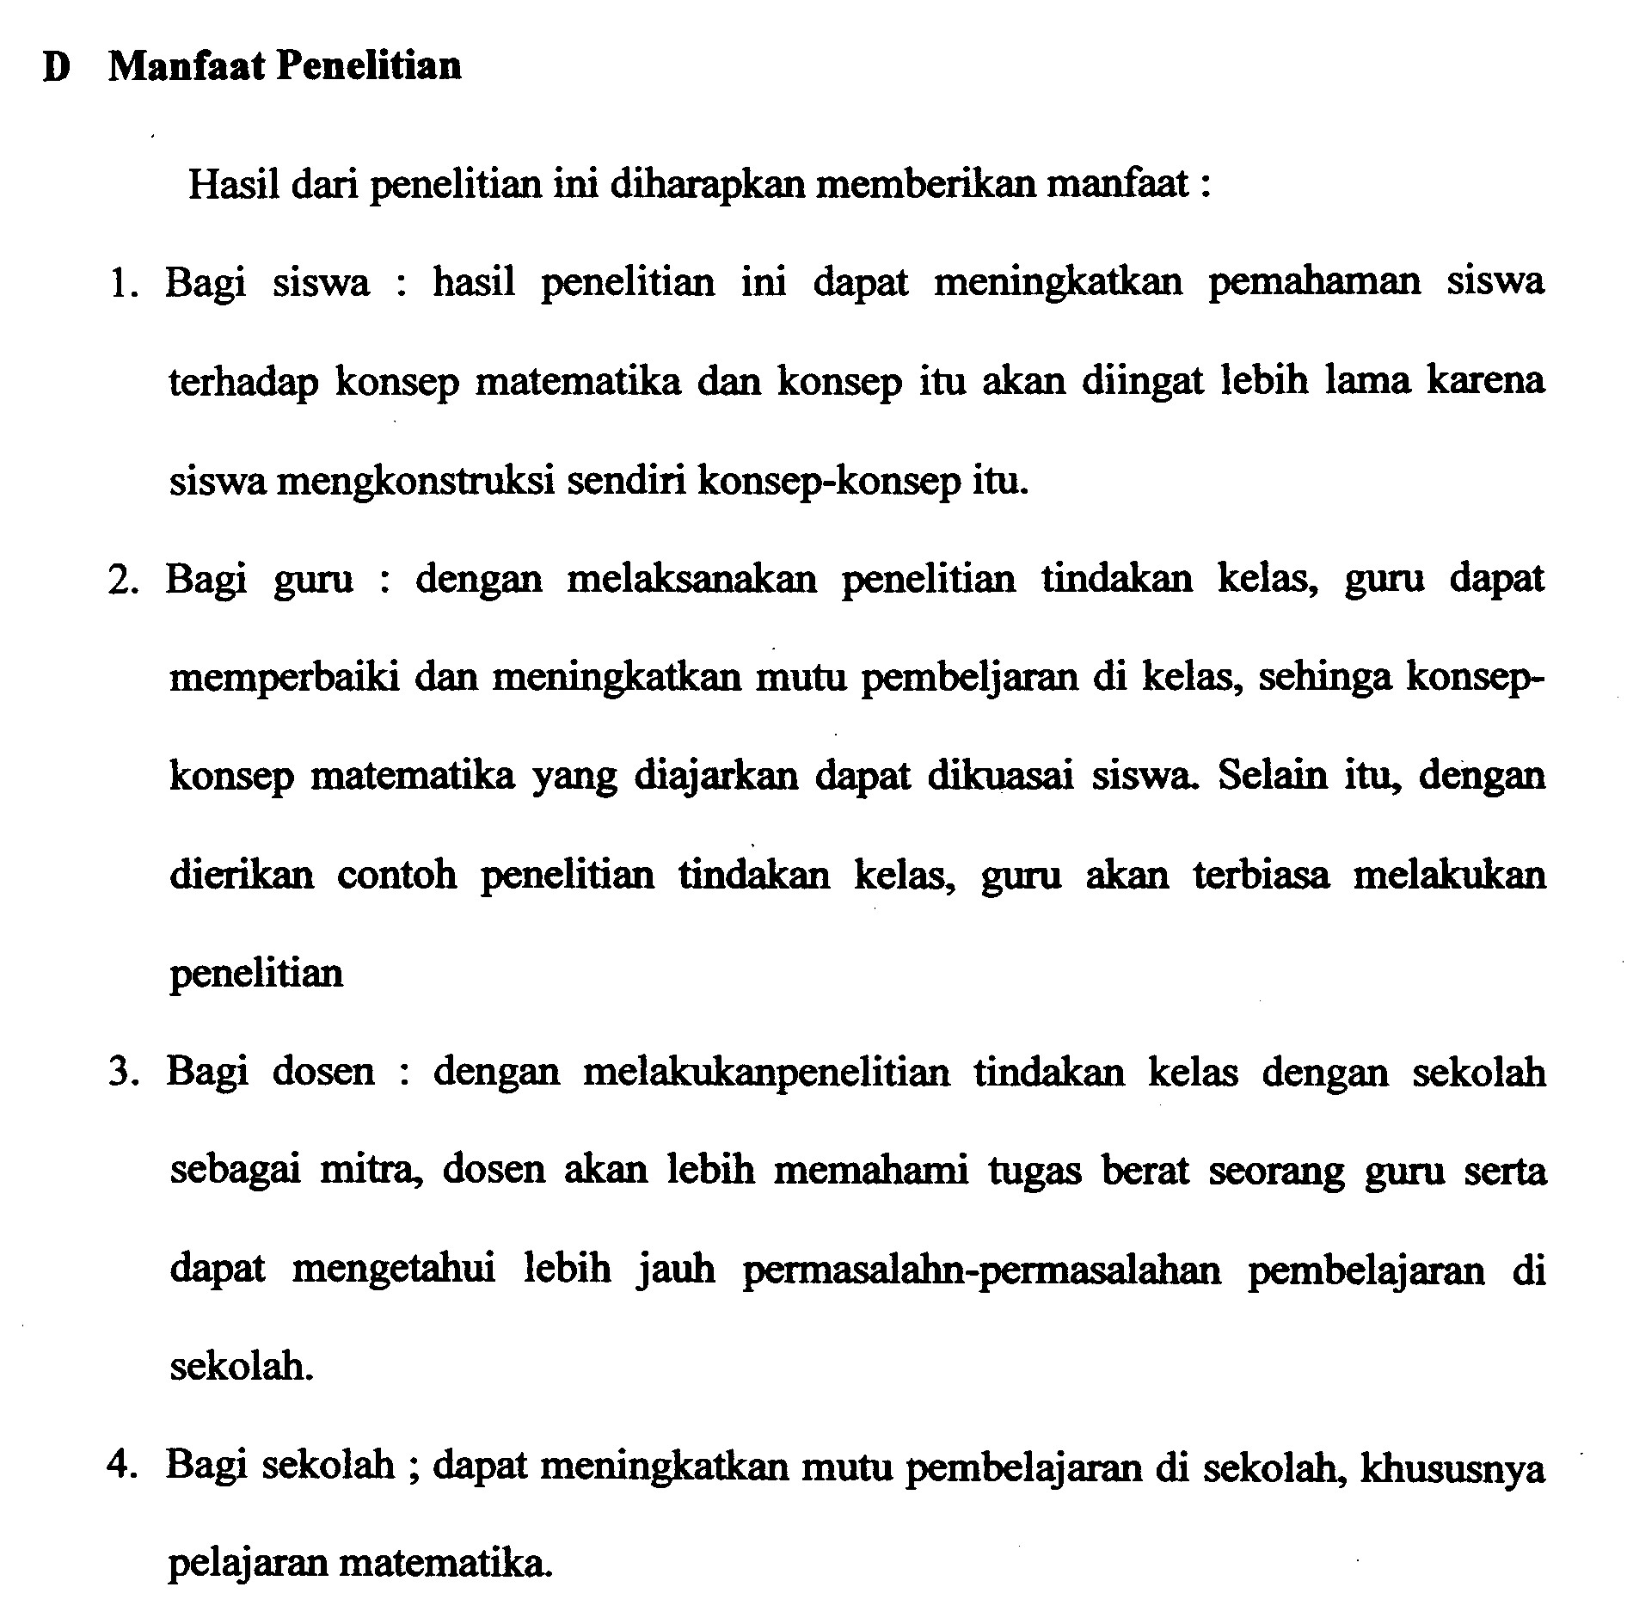

Slide 21
THANK YOU

